Slide 1
①
集団T
②
集団U
A（女性）
B（男性）
A（女性）
B（男性）
G+ 60%
G− 40%
G+ 60%
G− 40%
G+ 50%
G− 50%
G+ 90%
G− 10%
確率P
P<0.05
A（女性）
B（男性）
A（女性）
B（男性）
G+ 5%
G− 95%
G+ 90%
G− 10%
G+ 60%
G− 40%
G+ 60%
G− 40%

Slide 2
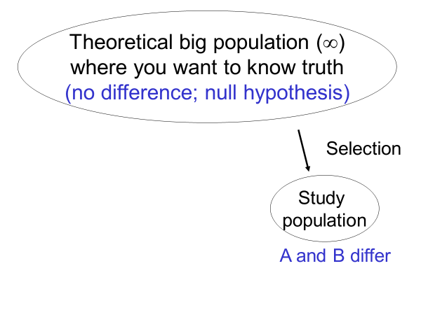
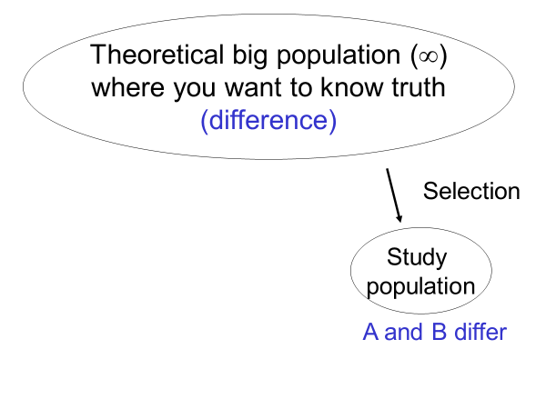
Null hypothesis vs. Alternative hypo.
Low P value → reject null hypothesis
But p value cannot tell likelihood of truth

